Slide 1
JAVA

Slide 2

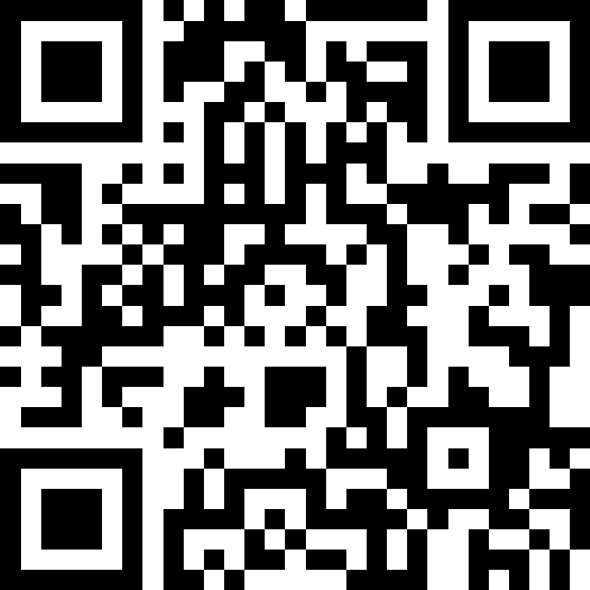
可以匿名提問
https://app.sli.do/event/khm5ksUhnd4EgrPem8KPrp

Slide 3
JAVA 歷史
https://zh.wikipedia.org/zh-tw/Java%E7%89%88%E6%9C%AC%E6%AD%B7%E5%8F%B2

Slide 4
JAVA名詞解釋
JVM
JVM 全名為 Java Virtual Machine (Java虛擬機器)
JRE
JRE全名為Java Runtime Environment 就是Java執行環境，是運行Java程式的必要條件
內部有一個Java虛擬機器（Java Virtual Machine-JVM）以及一些標準的類別函數庫（Class Library)
JDK
JDK全名為 Java SE Development Kit 就是Java標準版的開發套件
提供編譯、運行Java程式所需的各種工具和資源，包括Java 編譯器、Java執行環境，及常用Java的類別庫等。

Slide 5

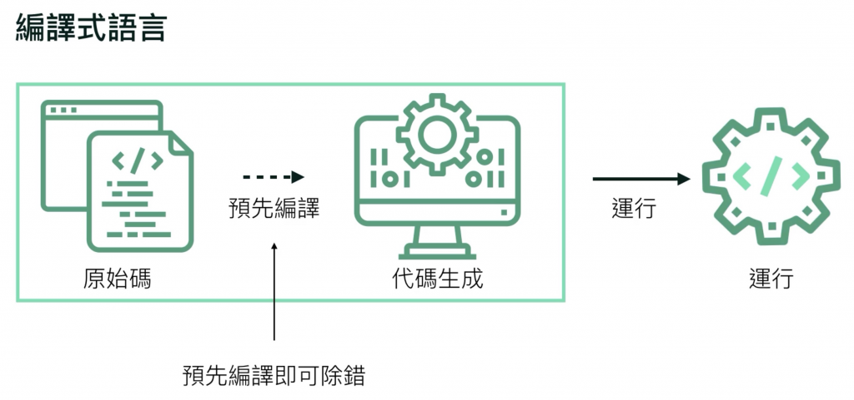
程式運行機制
C、C++、Objective-C、Swift

Slide 6
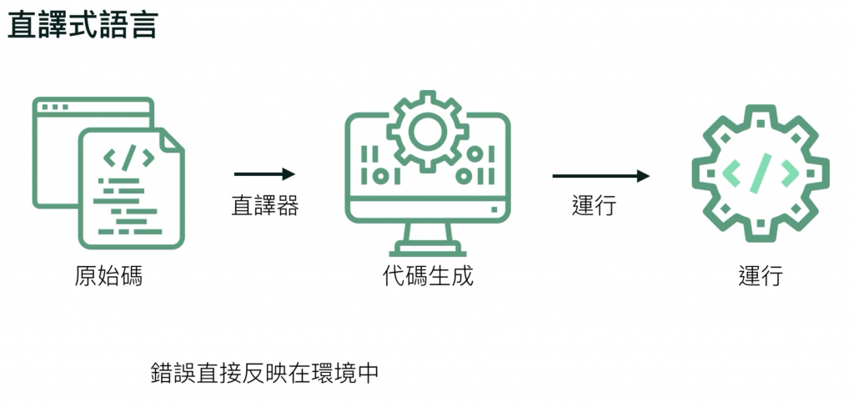
程式運行機制
直譯語言 — JavaScript、Python、Ruby

Slide 7
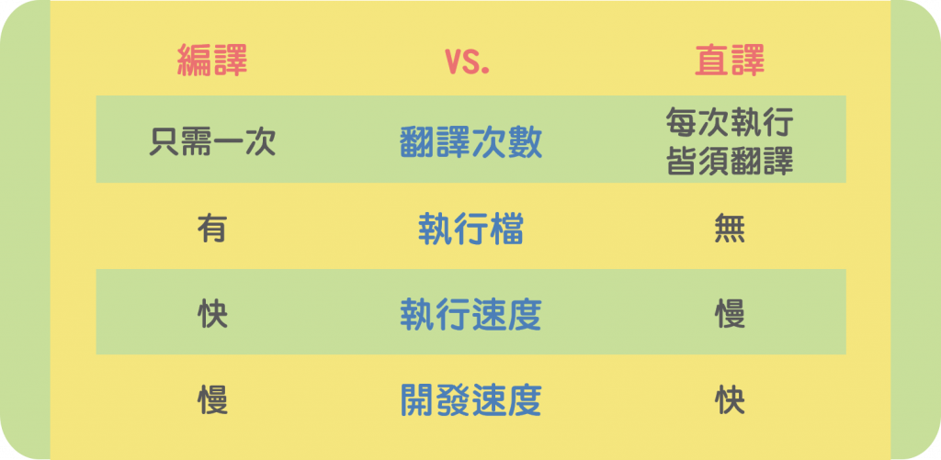
程式運行機制

Slide 8
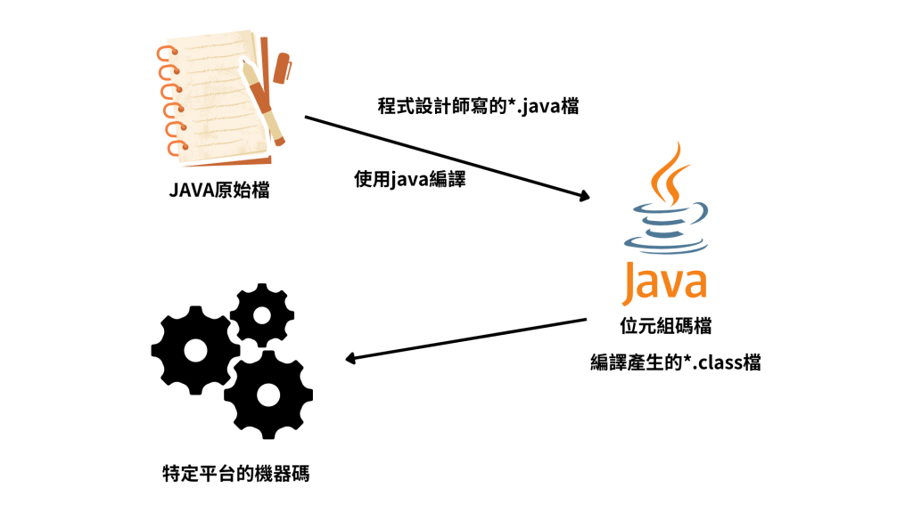
JAVA運作機制

Slide 9
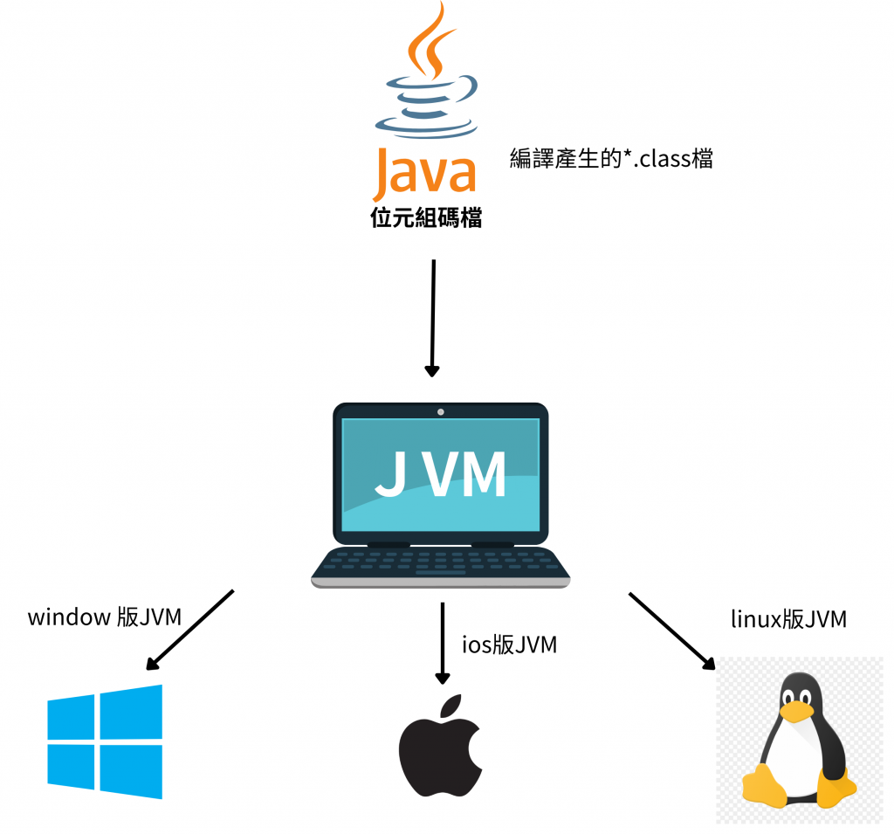
JAVA運作機制

Slide 10
JDK安裝準備
https://www.oracle.com/tw/java/technologies/downloads/#jdk25-windows
https://jdk.java.net/25/

Slide 11
設置環境變數
請在cmd 中輸入 java -version

Slide 12
用帥一點的東西來執行
Sublime 4
https://www.sublimetext.com/download

Slide 13
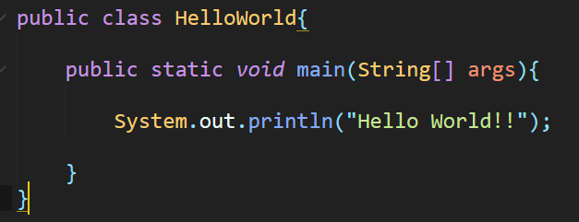
HELLO world

Slide 14
JAVA 基本規則
類別為最基本的元素
public static void main(String[] args) 程式進入點
檔案命名規則
  必須是.java為後綴
  當有檔案內有public class 類別名， 其類別名稱需要與檔名相同
大小寫問題
輸出System.out.println、System.out.print差別

Slide 15
先來聊聊
AI 與 程式設計師
還有什麼想問的?

Slide 16



Do not edit
How to change the design
Audience Q&A
The Slido app must be installed on every computer you’re presenting from

Slide 17
開始吧

Slide 18
註解
註解的用意
  永遠不要過於相信自己的理解力
  可讀性第一
  程式碼即文件
JAVA註解
  單行註解
  多行註解
  文件註解

Slide 19
單行註解與多行註解
使用//、 或/**/

Slide 20
文件註解
@author:指定作者
@version:版本
@deprecated:不推薦使用的方法
@param: 方法的參數說明
@return:返回的參數用意
@see:參考
@exception:拋出的異常類型

Slide 21
寫一個註解程式
用資料夾分開
寫一到兩個程式
產出註解文件
javadoc -d ./apidoc/ -encoding UTF-8 -charset UTF-8 -subpackages com

Slide 22
Do not edit
How to change the design
Audience Q&A
The Slido app must be installed on every computer you’re presenting from

Slide 23
分隔符號、Identifier(識別子)、關鍵字
分隔符號(;)、({})、([])、( () )、空格、圓點.
Identifier
  可由字母、數字、底線、貨幣符號($)組成，數字不能為開頭
  不能是java 的關鍵字和保留字，但可以包含
  不能包含空格
  只能包含貨幣符號，其餘都不行
關鍵字
  https://en.wikipedia.org/wiki/List_of_Java_keywords

Slide 24
資料類型
宣告方式 type(型別) Identifier; 或者 type(型別) Identifier=初始值
資料類型分兩類
  Primitive 基本類型
  Reference 參照型態

Slide 25
參照類型
Class 、 interface、array、null

Slide 26
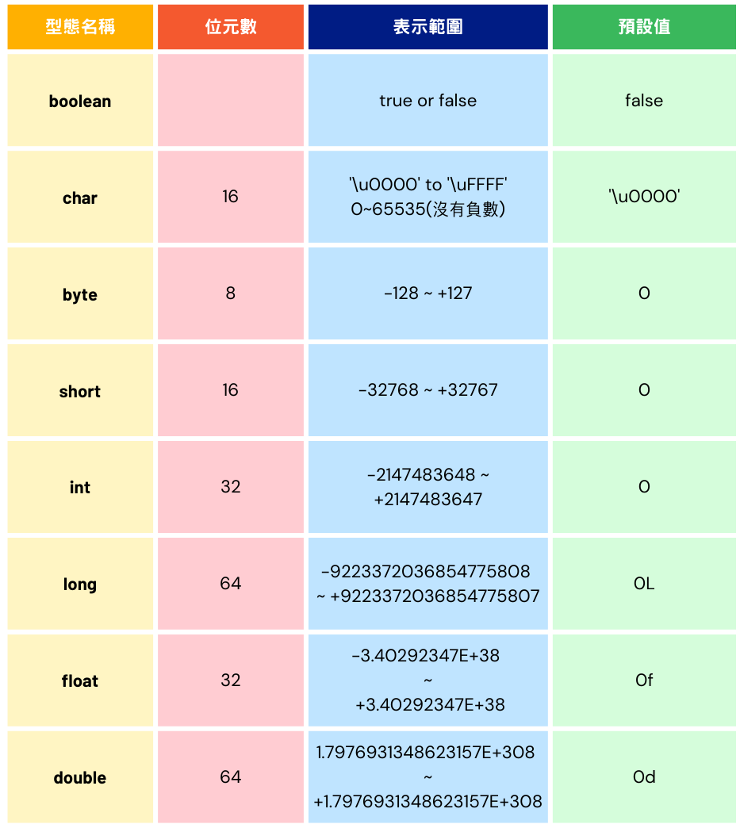
基本型態
True or false
  Boolean
字元類型
  Char
整數類型
  byte、short、int、long
浮點數
  float、double

Slide 27
整數類型-寫個程式一下
Byte
Short
Int
Long
數值之間可以用底線分隔
IntgerValTest.java

Slide 28
整數類型-寫個程式一下
二進位、8進位、16進位
0b 、 0、 0x

Slide 29
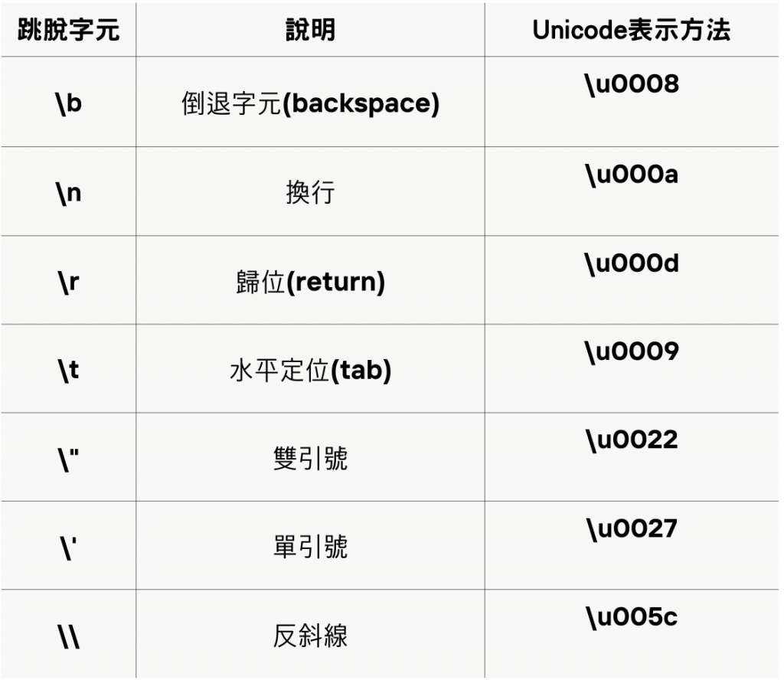
字元類型
三種表現形式
  單個字元
  跳脫字元
  unicode表示方法

Slide 30
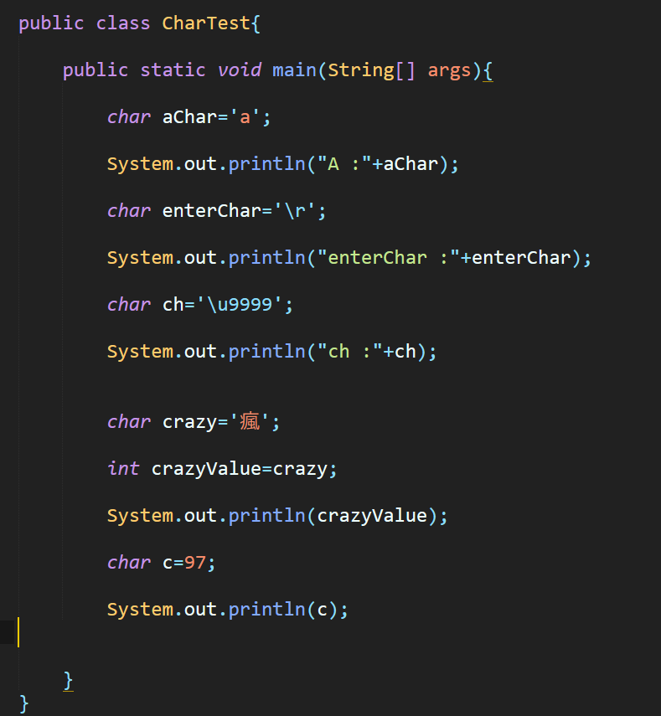
字元類型-寫個程式一下
字元類型
另外討論字串類型(String) https://ithelp.ithome.com.tw/articles/10322809

Slide 31
浮點數
十進位表示法: 5.12、512.0、.512
科學記號表示法: 5.12e2 (5.12*(10^2))
FloatVlueTest.java

Slide 32
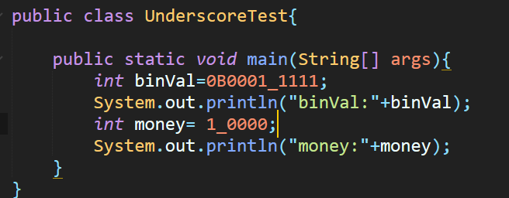
數值使用底線分隔
UnderscoreTest.java

Slide 33
布林
主要用來控制流程
  If
  While
  Do
  for

Slide 34
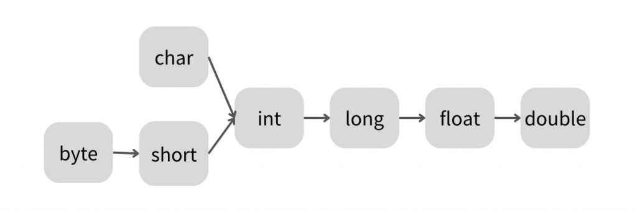
基本類型轉換
AutoConversion.java
PrimitiveAndString.java

Slide 35
強制轉換
NarrowConversion.java

Slide 36
Do not edit
How to change the design
Audience Q&A
The Slido app must be installed on every computer you’re presenting from

Slide 37
運算子
算術運算子
賦值運算子
比較運算子
邏輯運算子
位元運算子
類型相關運算子

Slide 38
算術運算子
+、-、*
/ :求商:DivTest.java
%:求餘數:ModTest.java
++、--:PlusPlus.java
Java.Math:MathTest.java

Slide 39
賦值運算子
AssignOperatorTest.java

Slide 40
位元運算子
&: and
|: or
~:not
^: xor
<<:左移
>>:右移
>>>:無號右移

Slide 41
加強版賦直
+=: x+=y ➔ x=x+y
-=: x-=y ➔ x=x-y
*=: x*=y ➔ x=x*y
/=: x/=y ➔ x=x/y
%=: x%=y ➔ x=x%y
EnhanceAssignTest.java

Slide 42
比較運算值
>:大於
>=:大於等於
<:小於
<=:小於等於
==:等於
!=:不等於
ComparableOperatorTest.java

Slide 43
邏輯運算子
&&: and
&:and 全部執行版
|| : or
| :or全部執行版
!: not
^:xor

Slide 44
三元運算子
ThreeTest.java
(expression)? if-true-statement:if-false-statement

Slide 45
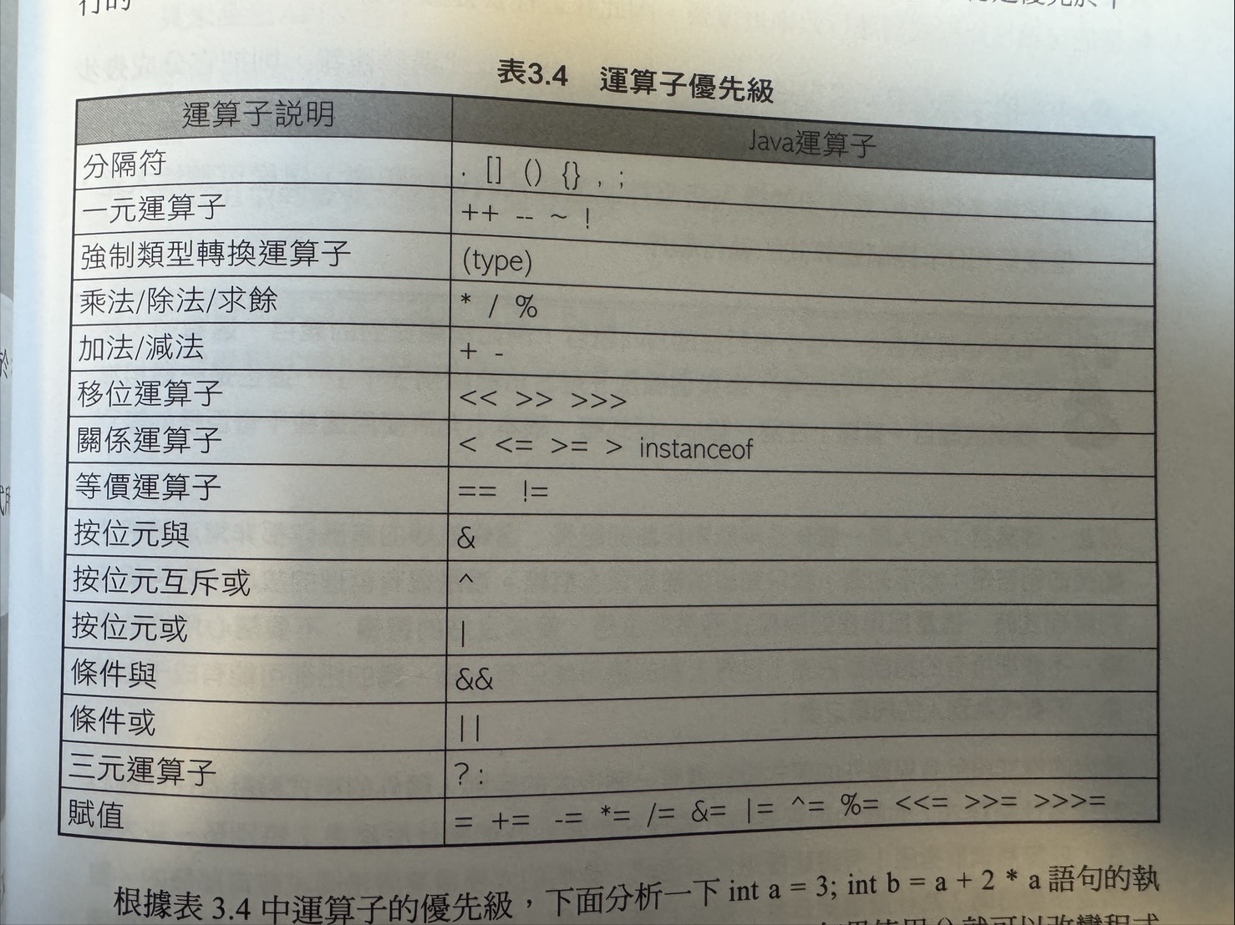
運算子優先級別

Slide 46
homework
定義學生、老師、教室三個類別，並自訂給予變數，為其撰寫文件註解，並產生API文件
熟悉今天的分享內容

